Slide 1
오프닝 영상
11.8초
재생이 끝나면 발표를 시작합니다
컷파일럿 · 리브라이블리 기업 연계 해커톤
1
Notes:
[오프닝 영상 재생 11.8초(앞 3초는 도입부) — 대본 시간에 포함하지 않음. 재생이 끝나면 다음 장으로 넘기고 인사합니다. 영상의 네 컷은 joniverse-ai가 실제 생성한 결과이며 협력사 참고 그림은 들어 있지 않음]

Slide 2
리브라이블리 기업 연계 해커톤 · 최종 발표
컷파일럿
소재 한 줄에서 4컷 컷툰까지
2026.10.16 · 전대진
Notes:
안녕하세요, 컷파일럿에서 화면을 맡은 전대진입니다. 방금 보신 오프닝 영상의 네 컷은 실제로 생성한 결과입니다. 오늘은 이 도구가 무엇인지, 어떻게 만들었는지, 지금 어디까지 왔는지를 10분 동안 말씀드리겠습니다. 발표 뒤에는 시연 영상을 보시고, 이어서 질문 시간을 갖겠습니다. 2차 개발은 9월 30일에 시작해 네 명이 열하루 동안 맡았습니다.

Slide 3
비전문가가 선택지를 클릭하는 것만으로
컷툰 한 편을 만든다
모든 흐름은 선택지 클릭과 '알아서 해줘'로 이어집니다
컷파일럿 · 리브라이블리 기업 연계 해커톤
3
Notes:
이 프로젝트의 가장 큰 전제는 사용자가 디자이너도 개발자도 아닌 비전문가라는 점입니다. 그래서 조작 단계를 늘리는 설계는 모두 기각했고, 글을 길게 쓰도록 요구하지도 않았습니다. 사용자는 소재를 한 줄 적고 선택지를 클릭합니다. 모르겠으면 '알아서 해줘'로 건너뛸 수 있고, 그러면 기본값을 채워 줍니다. 예를 들어 소재에 주인공이 이미 들어 있으면 그 질문은 다시 묻지 않습니다.

Slide 4
두 원칙과 고정한 세 가지
원칙 1
원칙 2
고정 1
고정 2
고정 3
딸깍 UX 최우선
협업 기능 제외
4컷 고정
인물 1~2명
단순한 배경
조작 단계와 타이핑을 늘리지 않습니다
단일 사용자를 전제로 합니다
컷이 늘수록 인물이 무너집니다
인물이 늘면 난이도가 급증합니다
복잡할수록 컷마다 튑니다
컷파일럿 · 리브라이블리 기업 연계 해커톤
4
Notes:
먼저 왜 이렇게 만들었는지입니다. 모든 기능 판단은 두 원칙에서 나왔습니다. 딸깍 UX가 최우선이고, 협업 기능은 넣지 않습니다. 워크스페이스, 초대, 권한, 동시 편집을 뺀 덕분에 로그인과 권한 같은 마찰이 사라졌습니다. 품질을 위해서는 세 가지를 고정했습니다. 컷이 늘수록 인물이 컷마다 다른 사람처럼 무너져서 4컷, 인물이 늘면 난이도가 급증해서 1~2명, 배경이 복잡할수록 결과가 튀어서 단순한 배경입니다. 이 다섯 가지가 뒤에 나오는 모든 장표의 바탕입니다.

Slide 5
사용자 흐름
1
프로젝트 만들기
참고 그림을 올리고 마스코트와 폰트를 정합니다
2
소재 적기
한 줄 소재를 적습니다. 브랜드·제품명은 [대괄호]로 표기합니다
3
질문 3번에 답하기
선택지를 클릭하고 말투를 고릅니다
4
콘티 확인하고 첫 컷 정하기
고른 내용을 확인하고 첫 번째 컷을 정합니다
5
나머지 컷 만들기
정한 컷을 기준으로 2~4번째 컷이 그려집니다
6
고치고 내려받기
대사를 고치고 말풍선을 끌어 옮긴 뒤 ZIP으로 저장합니다
컷파일럿 · 리브라이블리 기업 연계 해커톤
5
Notes:
다음은 사용 흐름입니다. 사용자가 하는 일은 여섯 단계입니다. 프로젝트를 만들면서 참고 그림을 올리고 마스코트와 폰트를 정합니다. 소재를 한 줄 적는데, 브랜드나 제품 이름은 대괄호로 표시합니다. 질문 세 번에 클릭으로 답하고, 콘티를 확인한 뒤 첫 번째 컷을 정합니다. 그러면 나머지 세 컷이 그 그림을 기준으로 그려집니다. 마지막에 대사를 고치고 ZIP으로 내려받습니다.

Slide 6
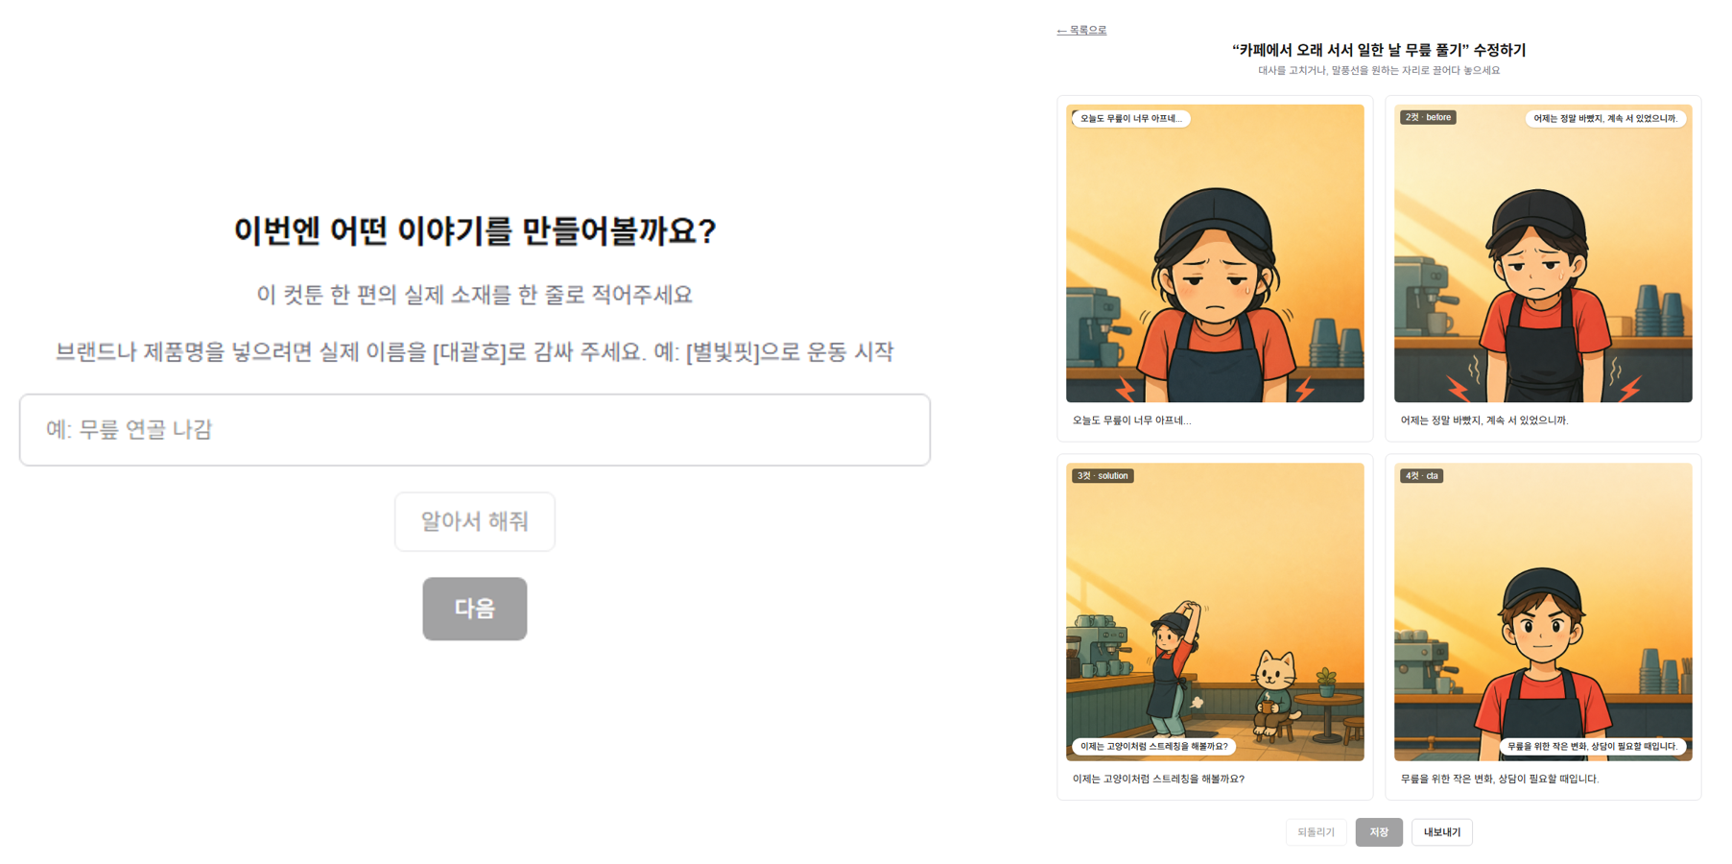
화면: 소재 입력과 에디터
왼쪽은 한 줄 소재 입력, 오른쪽은 대사를 고치고 말풍선을 끌어 옮기는 에디터
컷파일럿 · 리브라이블리 기업 연계 해커톤
6
Notes:
화면입니다. 왼쪽은 소재를 한 줄 적는 화면이고, 브랜드나 제품 이름은 대괄호로 적으라는 안내가 있습니다. 오른쪽은 완성된 4컷을 고치는 에디터입니다. 대사를 직접 고치고 말풍선을 원하는 자리로 끌어 놓으면, 그 자리가 저장되어 내보내기에 반영됩니다. [프리징 뒤 최종 화면 캡처로 교체] 최신 버전만 화면에 보이고, 되돌리기 버튼으로 이전 저장본으로 돌아갈 수 있습니다.

Slide 7
1차 발표 때의 v1에서 이번 v2까지
무엇이 달라졌나
v1은 1차 발표 때의 버전, v2는 이번 버전입니다
컷파일럿 · 리브라이블리 기업 연계 해커톤
7
Notes:
이제 1차 발표 때의 버전, v1에서 이번 v2까지 무엇이 달라졌는지 말씀드립니다. 인물을 붙잡는 장치, 그리는 순서, 사용자가 고를 수 있는 연출 세 가지로 나눠서 보겠습니다.

Slide 8
인물을 붙잡는 장치
붙잡는 장치 | v1 | v2
캐릭터 시트를 그림체 기준점으로 | 유지 | 유지
앞 컷 응답을 이어받아 다음 컷 | 유지 | 유지
인물 설명을 매 컷 다시 넣기 | 유지 | 유지
첫 번째 컷을 기준으로 참조 | 없음 | 새로 추가
이번 비교에서 참고 그림에 끌려가는 문제와 배경 흔들림이 줄었습니다
컷파일럿 · 리브라이블리 기업 연계 해커톤
8
Notes:
먼저 인물을 붙잡는 장치입니다. v1에서 쓰던 캐릭터 시트 기준점, 앞 컷 응답 이어받기, 인물 설명 반복은 v2에서도 그대로입니다. v2에서 새로 더한 것이 첫 번째 컷을 기준으로 참조하는 것입니다. 이번 비교에서는 참고 그림에 끌려가는 문제가 줄었고, 컷마다 달라지던 배경의 흔들림도 함께 줄었습니다. 다만 그림체 색감의 편차는 남은 과제입니다.

Slide 9
그리는 순서를 바꿔 이미지가 7장에서 5장으로
v1
v2
표지 3안을 동시에 그리고 하나를 고른다
첫 번째 컷 1장을 확정하면 나머지가 따른다
캐릭터 시트 → 표지 1·2·3
하나를 고른 뒤 컷 2~4
이미지 7장
캐릭터 시트 → 콘티 확인
첫 번째 컷 → 컷 2~4
이미지 5장(시트 포함)
컷파일럿 · 리브라이블리 기업 연계 해커톤
9
Notes:
그리는 순서도 바뀌었습니다. v1은 캐릭터 시트를 만든 뒤 표지 세 안을 동시에 그리고 하나를 골랐습니다. v2는 콘티를 확인한 뒤 첫 번째 컷 한 장을 확정하면 나머지 세 컷이 그 그림을 따라 그려집니다. 그래서 이미지가 캐릭터 시트를 포함해 7장에서 5장이 되었고, 첫 번째 컷은 컷 2에서 4의 참조 기준이 됩니다.

Slide 10
카메라와 마지막 컷을 고른다
고르는 항목 | v1 | v2
구도 변화 — 컷마다 구도가 얼마나 달라질지 | 고를 수 없음 | 차분하게 · 보통 · 다이내믹하게
마무리 강도 — 마지막 컷이 행동을 얼마나 권할지 | 고를 수 없음 | 이야기만 · 은근하게 · 확실하게
말투와 마무리 화면에서 고르고 콘티 확인에서도 바꿉니다
컷파일럿 · 리브라이블리 기업 연계 해커톤
10
Notes:
연출을 고를 수 있게 되었습니다. 구도 변화는 차분하게, 보통, 다이내믹하게 세 단계로, 카메라를 얼마나 움직일지를 정합니다. 마무리 강도는 이야기만, 은근하게, 확실하게 세 단계로, 마지막 컷이 행동을 얼마나 직접 권할지를 정합니다. v1에서는 둘 다 고를 수 없었습니다. 말투와 마무리 화면에서 고르고, 콘티 확인 화면에서도 바꿀 수 있습니다.

Slide 11
그리기 전과 후에 고치는 세 가지
그리기 전
그린 뒤
그린 뒤
콘티 확인
디테일 수정
한 컷 다시 그리기
고른 내용을 확인하고 되돌아갑니다
컷별로 구도와 앵글을 바꿉니다
표정·포즈·시간대를 골라 그 컷만 다시 그립니다
v1은 표지를 고른 뒤 결과를 받고 대사만 고칠 수 있었습니다
컷파일럿 · 리브라이블리 기업 연계 해커톤
11
Notes:
그리기 전에 한 번, 그린 뒤에 두 번 고칠 수 있습니다. 콘티 확인에서는 고른 내용을 확인하고 이전 단계로 되돌아갑니다. 그린 뒤에는 컷별로 구도와 앵글을 바꾸는 디테일 수정과, 표정·포즈·시간대를 골라 그 컷만 다시 그리는 한 컷 다시 그리기가 있습니다. v1에서는 표지를 고른 뒤 결과를 받고 대사만 고칠 수 있었습니다.

Slide 12
브랜드 이름은 이야기와 대사에만 쓴다
이야기
그림
대사
해결 수단으로 등장
이름 대신 종류로
실제 이름으로 복원
문제를 푸는 수단으로 이야기에 나옵니다
종류로만 그려 로고와 글자를 막습니다
대사에는 실제 이름을 되살립니다
실제 생성 1회 결과 4컷에서 그림 속 로고·브랜드 글자 0건
컷파일럿 · 리브라이블리 기업 연계 해커톤
12
Notes:
브랜드 이름은 소재에 대괄호로 적습니다. 이야기에서는 문제를 푸는 해결 수단으로 등장시키고, 그림에는 이름 대신 종류로만 그려서 로고와 글자가 생기지 않게 막습니다. 대사에서는 실제 이름을 되살립니다. 실제로 생성한 1회 결과의 네 컷에서 그림 속 로고나 브랜드 글자는 0건이었습니다. v1에는 브랜드를 표시하는 방법이 없었습니다.

Slide 13
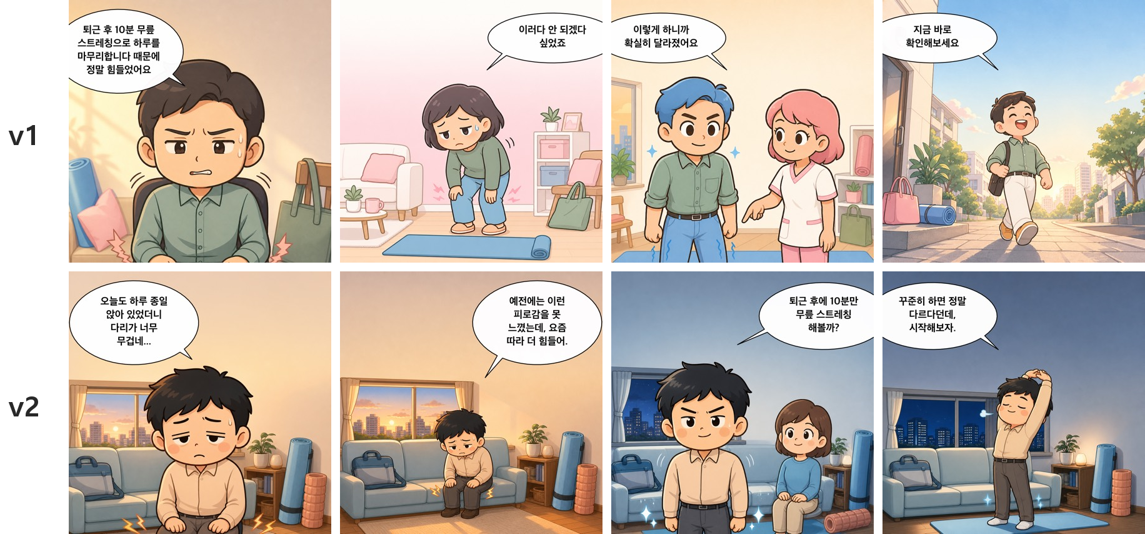
같은 소재, v1과 v2
같은 참고 그림·소재로 각 버전을 두 번씩 돌린 결과 중 한 번씩 — 위 v1(1회), 아래 v2(2회)
컷파일럿 · 리브라이블리 기업 연계 해커톤
13
Notes:
같은 참고 그림과 같은 소재로 v1과 v2를 각각 두 번씩 돌렸고, 그중 한 번씩을 보여 드립니다. 위쪽이 v1, 아래쪽이 v2입니다. v1은 컷마다 머리색이 흔들리고 배경도 매번 달라지면서 인물이 바뀌었습니다. v2는 첫 번째 컷을 기준으로 네 컷이 같은 인물, 같은 거실로 이어졌습니다. 네 번의 결과 전체는 질문 시간에 보여 드릴 수 있습니다. [메모: 대표 실행 선택 — v2는 2회를 대표로 사용. 1회는 팔레트가 참고 그림과 크게 달랐음]

Slide 14
지식·행동·통제로 나눠 설계했다
지식
행동
통제
기준을 준다
만든다
검사한다
캐릭터 시트가 그림체 기준점
서사 템플릿·마무리 문구는 데이터 파일
연출 값은 정해진 선택지로 고정
질문에서 콘티·대사까지
첫 번째 컷을 기준으로 컷 2~4
대사는 텍스트 레이어로 합성
저장 전 스토리보드 계약 검사
브랜드명은 그림에서 차단·대사에서 복원
4컷·인물 1~2명 고정
컷파일럿 · 리브라이블리 기업 연계 해커톤
14
Notes:
기술은 지식, 행동, 통제 세 가지로 나눠 설계했습니다. 지식은 기준을 주는 부분으로, 캐릭터 시트가 그림체의 기준점이고 서사 템플릿과 마무리 문구는 데이터 파일로 두었으며 연출 값은 정해진 선택지로 고정합니다. 행동은 실제로 만드는 부분으로, 질문에서 콘티와 대사를 만들고 첫 번째 컷을 기준으로 컷 2에서 4를 그립니다. 대사는 그림에 굽지 않고 텍스트 레이어로 합성합니다. 통제는 검사하는 부분으로, 저장 전에 계약을 검사하고, 브랜드명을 그림에서 막고 대사에서 복원하며, 4컷과 인물 1~2명은 고정합니다.

Slide 15
같은 참고 그림과 같은 소재로
v1과 v2를 두 편씩 돌려 쟀습니다
표본이 작아 경향을 보여 주는 숫자입니다
컷파일럿 · 리브라이블리 기업 연계 해커톤
15
Notes:
이제 숫자입니다. 같은 참고 그림, 같은 소재, 같은 컴퓨터와 같은 키로 v1과 v2를 각각 두 편씩 처음부터 끝까지 돌려 쟀습니다. 표본이 작아서 경향을 보여 주는 숫자로 봐 주십시오.

Slide 16
v1 대비 v2 실측
-31%
-44%
7→5장
한 편 비용
서버 처리 시간
이미지 수
₩751 → ₩515 (추정)
8.3분 → 4.6분 (호출 시간 합)
캐릭터 시트 포함
-22%
2편
추정
토큰
버전당 표본
이미지 비용 기준
61,468 → 48,217
같은 참고 그림·소재
장당 가정 단가로 환산
컷파일럿 · 리브라이블리 기업 연계 해커톤
16
Notes:
편당 평균입니다. 한 편 비용은 약 750원에서 약 520원으로 31% 줄었습니다. 이미지는 캐릭터 시트를 포함해 7장에서 5장이 되었고, 토큰은 22% 줄었습니다. 서버 처리 시간은 8.3분에서 4.6분으로 44% 줄었는데, 동시에 실행된 호출을 겹쳐서 더한 값이라 사용자가 기다리는 시간이 그만큼 줄었다는 뜻은 아닙니다. 이미지 비용은 장당 가정 단가로 환산한 추정이며, 실제 청구액은 아닙니다.

Slide 17
줄어든 토큰은 대부분 첫 단계에서 나왔다
컷 2~4는 두 버전이 비슷하고 줄어든 몫은 첫 단계에서 나왔습니다
자체 실측, 입력+출력 토큰 · 실행 4회
컷파일럿 · 리브라이블리 기업 연계 해커톤
17
Notes:
같은 조건으로 돌린 네 번의 토큰을 단계별로 나눠 보았습니다. 첫 단계는 v1에서는 표지 세 안으로 약 2만 3천에서 2만 7천 토큰이고, v2에서는 첫 번째 컷 한 장으로 약 8천 토큰대입니다. 컷 2에서 4는 두 버전이 비슷합니다. v2는 대사와 마스코트 단계가 늘어 그 밖의 토큰이 조금 커졌습니다. 같은 버전끼리의 차이는 4% 이내였습니다.

Slide 18
실제 생성 1회의 구간별 시간
다시 만들기를 뺀 생성 대기 합계 약 5분 31초 · 온보딩은 별도 약 1분 15초
실제 생성 1회 측정(일반 화질) · 서버 처리 시간, 사람 입력 제외 · 표본 1건
컷파일럿 · 리브라이블리 기업 연계 해커톤
18
Notes:
실제로 이미지를 새로 만들어 한 편을 끝까지 돌려 본 결과입니다. 다시 만들기를 뺀 생성 대기 시간의 합계가 약 5분 31초였고, 대부분은 이미지 네 장을 그리는 시간입니다. 첫 번째 컷이 117초로 가장 길고, 나머지 컷은 60초에서 75초입니다. 그림체 분석과 캐릭터 시트를 만드는 온보딩은 프로젝트를 만들 때 한 번이며, 같은 기준으로 약 1분 15초입니다. 사람이 입력하는 시간은 모두 빠져 있습니다. [참고: 입력 포함 화면 경과는 약 15분(#343 기록)] 결과 ZIP 4장에서 로고나 브랜드 글자는 0건이었습니다. 표본은 한 건입니다.

Slide 19
현재 상태
11단계 완료
진행
완료
확인 중
골든패스 13단계 중 11단계
나머지 2단계, 일부 사람 확인
한계
범위
알려진 한계
제외·보류
4컷 고정, 인물 1~2명
협업·모델 선택 제외, 실제 인물 캐릭터화 보류
컷파일럿 · 리브라이블리 기업 연계 해커톤
19
Notes:
현재 상태를 솔직하게 말씀드립니다. 골든패스 13단계 중 11단계를 완료했고, 나머지 2단계는 일부 사람 확인이 남아 있습니다. 알려진 한계는 4컷 고정과 인물 1~2명입니다. 협업 기능과 모델 선택 화면은 의도적으로 뺐고, 실제 인물 캐릭터화는 가능하다는 답을 받았지만 우선순위가 낮아 보류했습니다. 의도적으로 뺀 것은 한계가 아니라 범위를 좁히는 선택이었습니다.

Slide 20
남은 문제와 다음 후보
1
그림체 충실도
참고 그림 색감 추출의 편차를 줄입니다
2
목적별 기본값
상품·브랜드 알리기 목적과 미선택 기본값을 구분합니다
3
연재 확장
한 편에서 다음 편으로 이어지는 편 만들기
4
화면 개편
3단 스튜디오 안(팀 투표로 채택), 적용은 발표 이후
컷파일럿 · 리브라이블리 기업 연계 해커톤
20
Notes:
남은 문제와 다음 후보는 네 가지입니다. 참고 그림에서 색감을 뽑는 편차를 줄이는 그림체 충실도, 목적을 선택하지 않았을 때의 기본값을 구분하는 목적별 기본값, 한 편에서 다음 편으로 이어지는 연재 확장, 팀 투표로 채택한 3단 스튜디오 화면 개편입니다. 시기는 정해지지 않았고, 화면 개편은 발표 이후입니다.

Slide 21
감사합니다
컷파일럿 팀 · 이어서 시연 영상을 보시겠습니다
Notes:
지금까지 컷파일럿을 소개했습니다. 네 명이 열하루 동안 만든 결과입니다. 함께해 주신 협력사와 팀 모두에게 감사드립니다. 이어서 시연 영상을 보시겠습니다.

